Slide 1
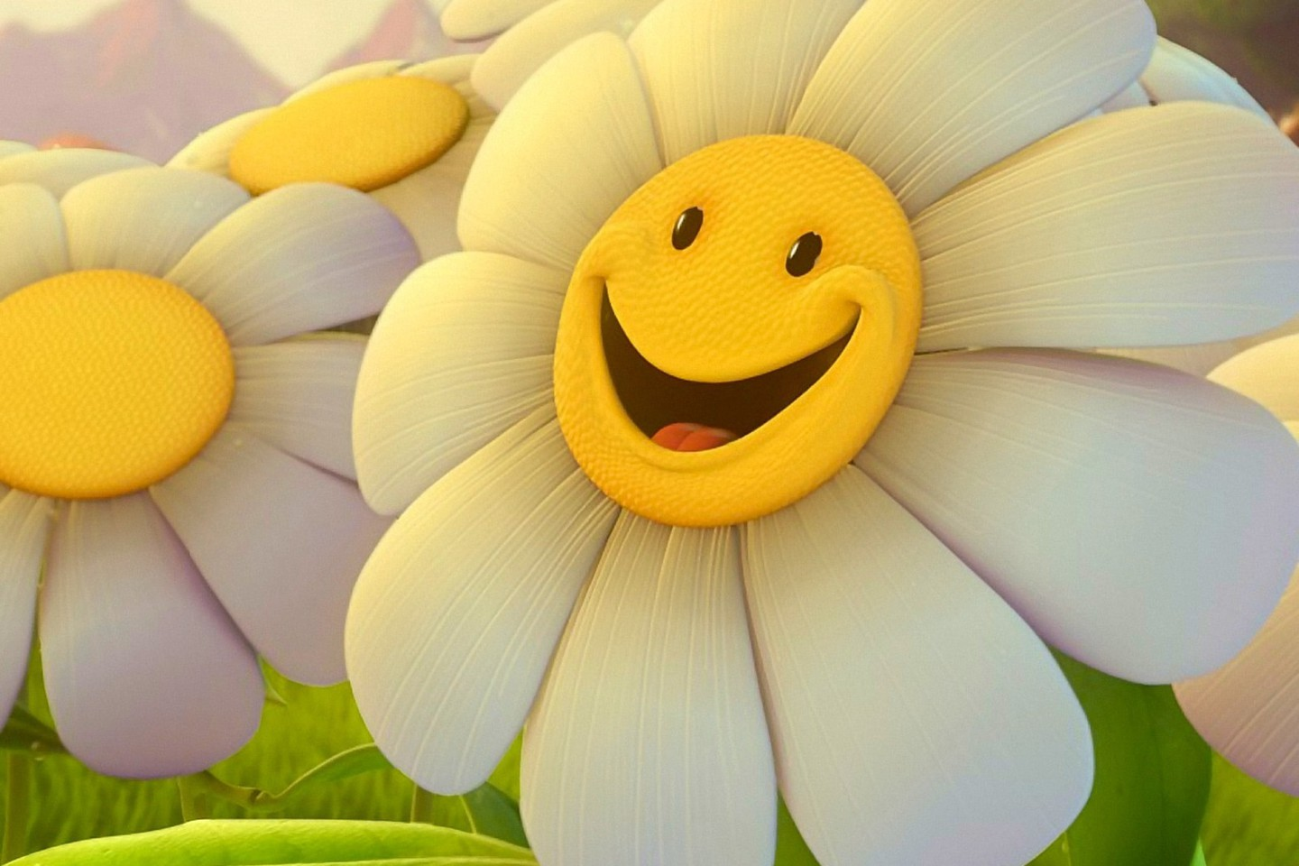
Добрый день!

Slide 2
Задание 1. Работа в группах.
Пример | Разряд местоимения | Согласен (+) Не согласен(-)
Моя книга | притяжательное
В её чемодане лежали книги. | личное
Расскажу о ней | личное
Название этой книги | указательное
Читаю про себя | личное
Все птицы могут издавать очень разнообразные звуки, для этого у них есть специальный орган – нижняя гортань. | притяжательное

Slide 3
Определительные местоимения

Slide 4

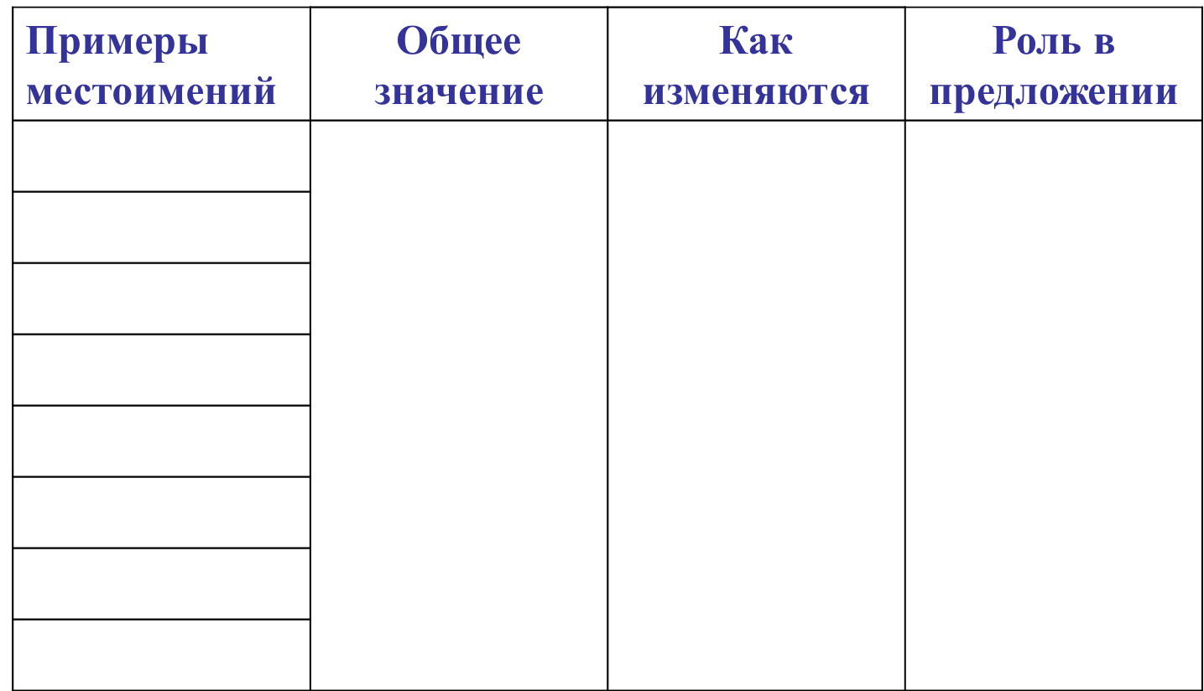
Задание 2 . Работа в группах

Slide 5
ВЕСЬ день твержу, что ВСЯКИЙ с малых лет
САМ должен КАЖДЫЙ день трудиться!
ЛЮБОЙ ДРУГОЙ забудешь ты совет,
но помни САМЫЙ главный: «Не лениться!»
ИНОЙ, читая это наставление,
определительные выучит местоимения.
Валентина Яроцкая

Slide 6
Задание 3. Работа в парах
Найдите определительные местоимения, подчеркните их как члены предложения.
Каждый год весна приходит такой, как в прошлом году, и никогда одна весна не бывает точно такой, как другая. (М. Пришвин) Казалось, вся природа хотела, чтобы брызнул дождь. (А. Чехов) Ребята дошли до самого леса.

Slide 7
Работа с учебником
Сравните падежные формы местоимений сам и самый. Упражнение 35
Помни!
Местоимение сам имеет значение «самостоятельно, без чьей-либо помощи»: Он сам все это начертил. Это местоимение чаще всего употребляется с существительными, обозначающими одушевленные предметы, или с личными местоимениями.
Местоимение самый обычно употребляется для уточнения при указательных местоимениях. В эту самую минуту сильный порыв ветра раздвоил тучу (Григорович)

Slide 8
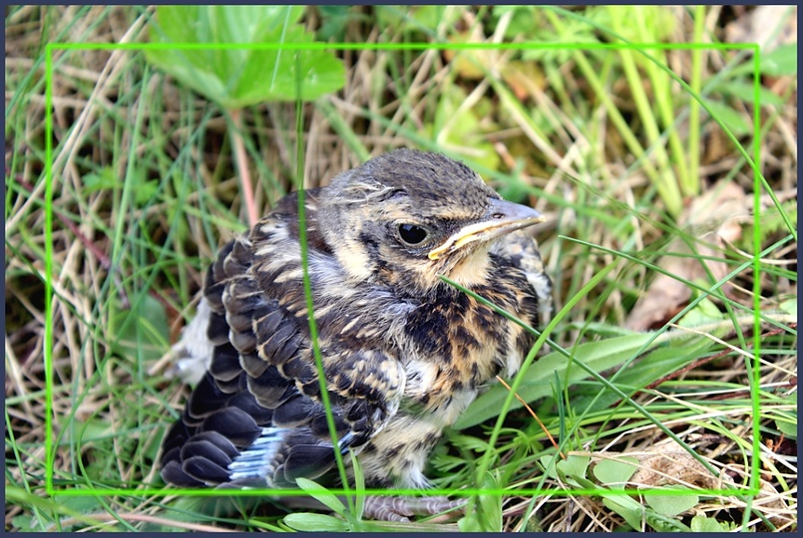
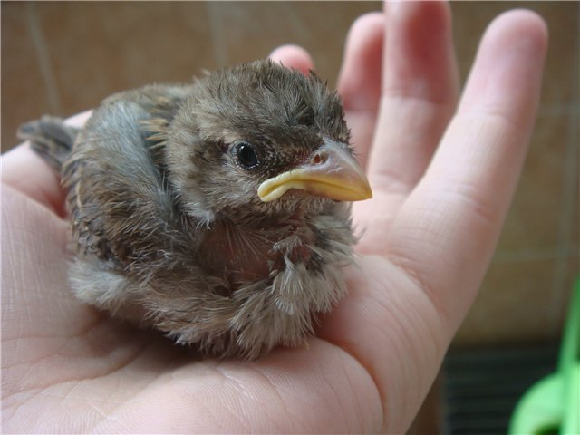
Физкультминутка
Мы шагаем, мы шагаем.
Руки выше поднимаем,
Голову не опускаем,
Дышим ровно, глубоко.
Вдруг мы видим: у куста
Выпал птенчик из гнезда.
Тихо птенчика берем
И назад его кладем.

Slide 9
Задание 5.
Запишите рассказ школьника, вставляя подходящие по смыслу пропущенные определительные местоимения. укажите их грамматические признаки.
В походе
В прошлое воскресенье мы .......... классом ходили в поход. Накануне .......... волновались: вдруг пойдет дождь? Но учитель сказал, что поход состоится при .......... погоде.
И вот мы в пути. У .......... из нас за плечами рюкзак с вещами и продуктами. А у меня в рюкзаке ещё и .......... спортивное снаряжение, поэтому мой рюкзак оказался .......... тяжёлым. Ребята вызвались мне помочь, но я решил, что справлюсь .......... .
Когда мы остановились на привал, то .......... нашлось дело. Одни ставили палатки, .......... разжигали костёр и варили кашу с тушёнкой. .......... знает, что в походе нет ничего вкуснее такой каши.
Вечером .......... сидели у костра и пели песни. Хорошо в походе!

Slide 10
Рефлексия деятельности
- Какую цель перед собой ставили?
- Удалось ли достичь поставленной цели?
- Исследование какой темы вели на уроке?
- Перечислите определительные местоимения.
- Каковы особенности определительных местоимений?
- Где можно применить новые знания?
- В чём были трудности?

Slide 11
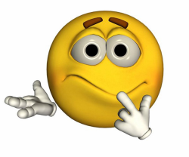


Домашнее задание
№1 Я сомневался при написании слов. Я допускал ошибки, путался, выполняя предложенные задания.
1-й уровень сложности: §6 выучить правила, упражнение 37 задание 2.
№2 Я понял тему и могу работать по эталону.
2-й уровень сложности: §6 выучить правила, упражнение 37 задание 3.
№3 Я понял тему и могу объяснить другим.
3-й уровень сложности: §6 выучить правила, написать рассказ о птицах, которые живут в нашем городе. Используйте в своём тексте местоимения разных разрядов. Подчеркните определительные местоимения как члены предложения.

Slide 12
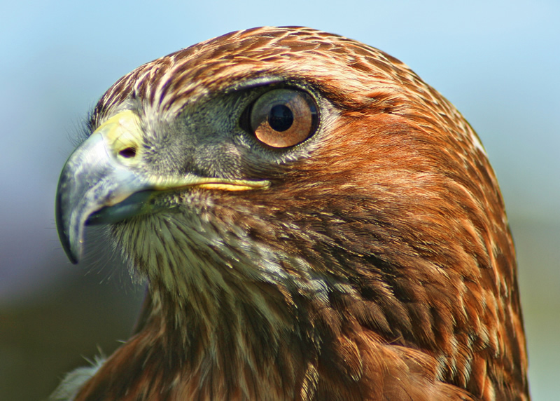
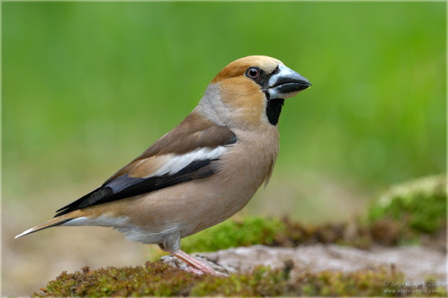
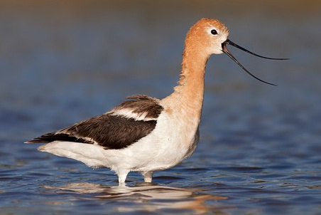
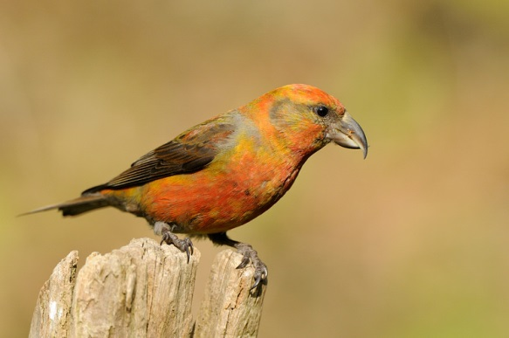
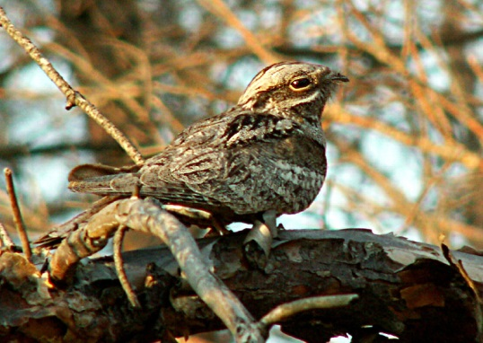
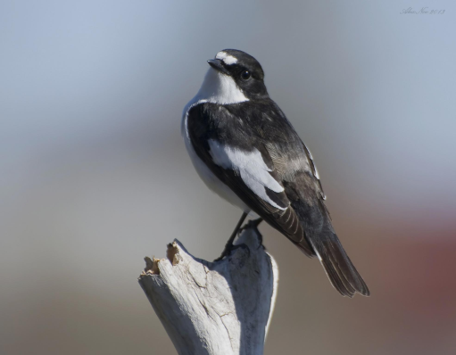
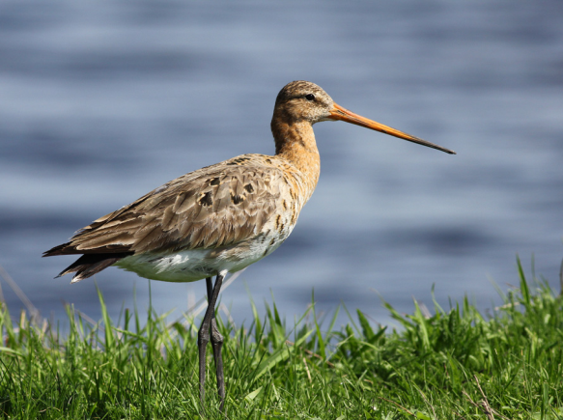
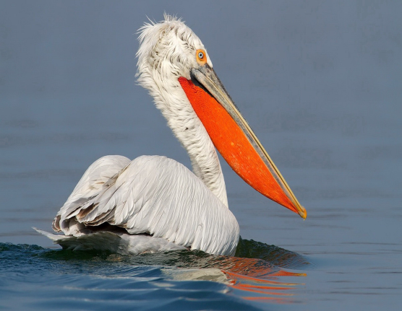
Я посмотрю на вас и выберу самый лучший нос.
Дубонос
Шилонос
Ястреб-Крючконос
Крестонос
Сетконос
Мухолов
Долгонос
Мешконос

